Slide 1
КОРРЕКЦИОННО-РАЗВИВАЮЩЕЕ СОПРОВОЖДЕНИЕ УЧАЩИХСЯ В УРОЧНОЙ И ВНЕУРОЧНОЙ ДЕЯТЕЛЬНОСТИ
ГБОУ АО «ВЕЛЬСКАЯ СКОШИ»

Slide 2
Статистическая информация
В ГБОУ АО «Вельская СКОШИ» обучаются:
159 учащихся из них
53 ребенка - инвалида
42 – дети сироты и дети, оставшиеся без попечения родителей
Вставить герб школы

Slide 3
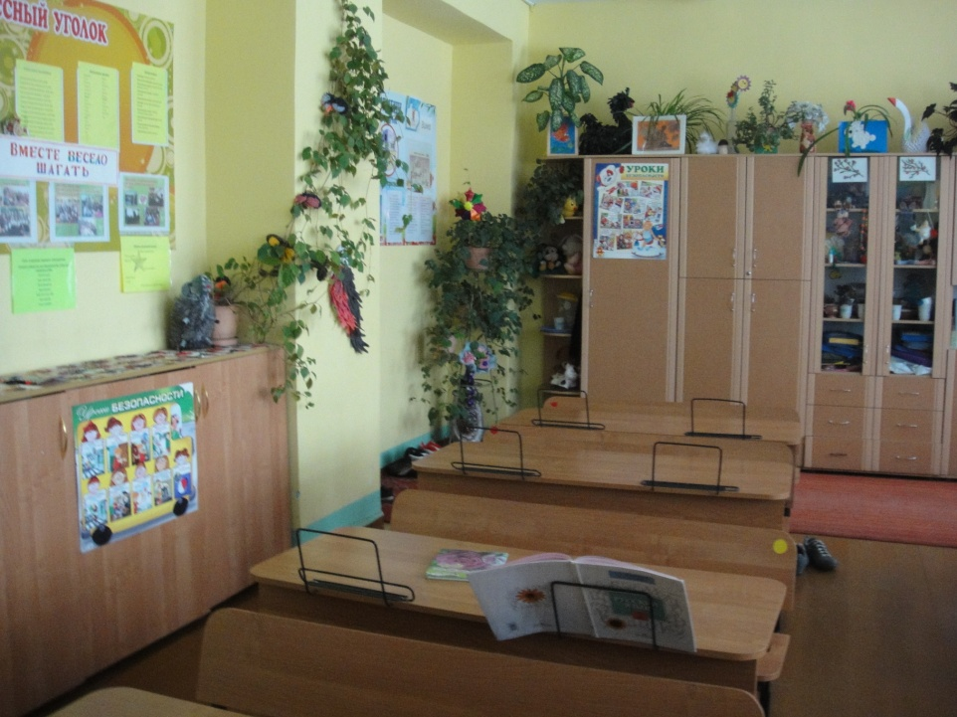
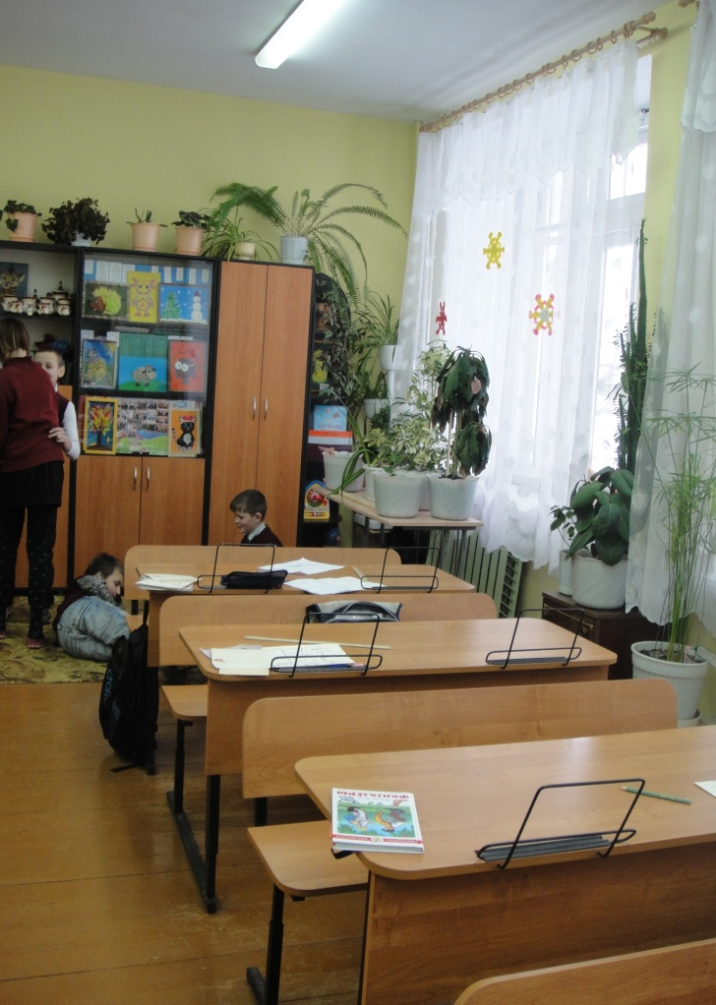
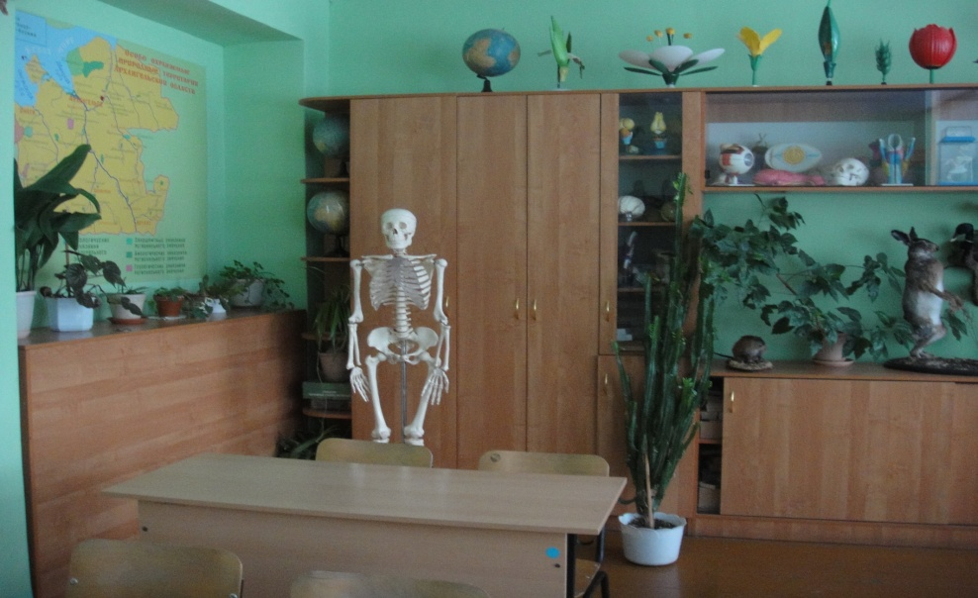
Материально-техническая база
Учебные кабинеты

Slide 4
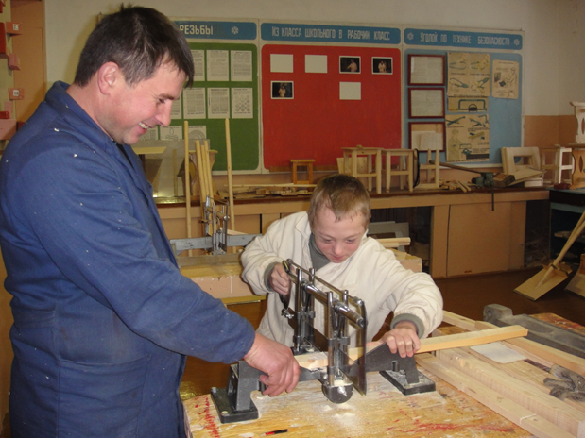
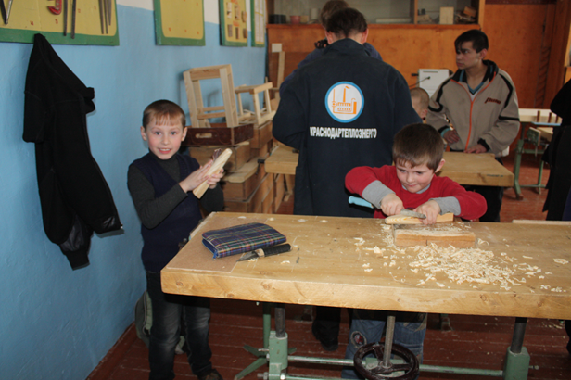
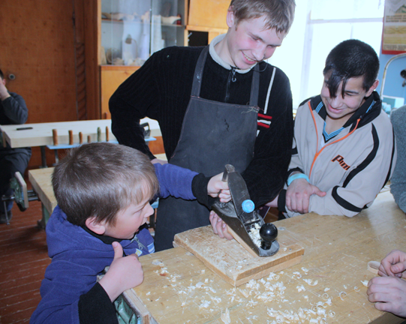
Столярные мастерские

Slide 5
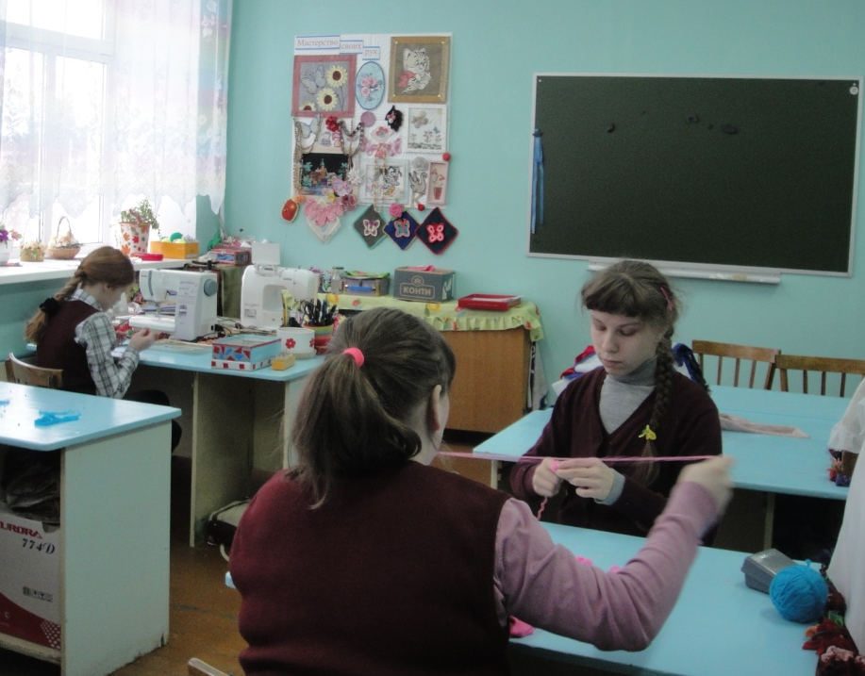
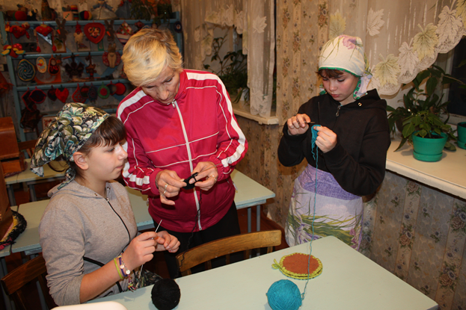
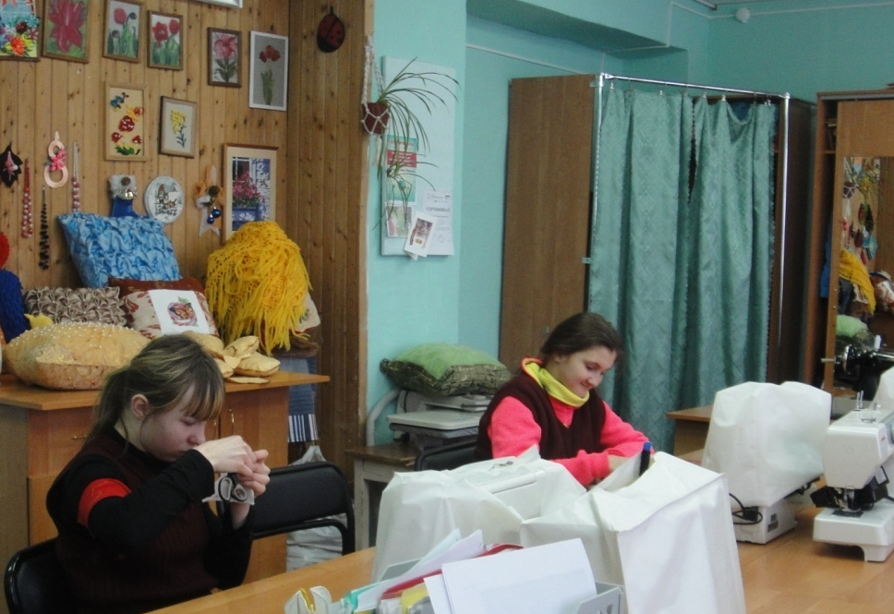
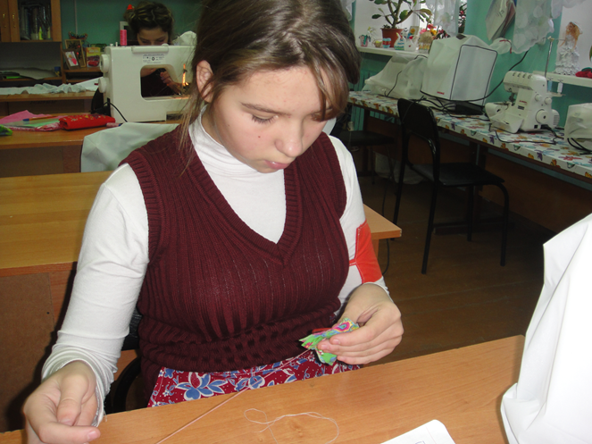
Швейные мастерские

Slide 6
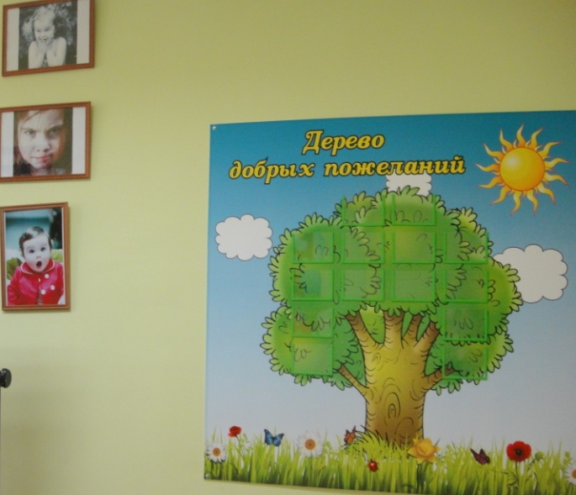
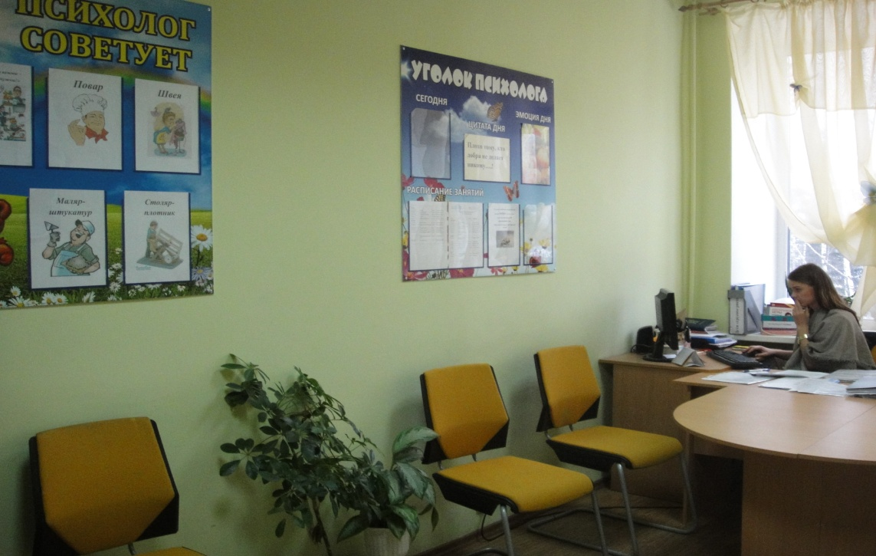
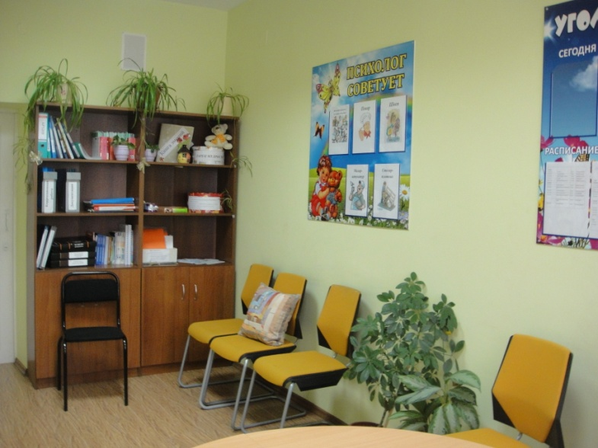
Кабинеты психологов

Slide 7
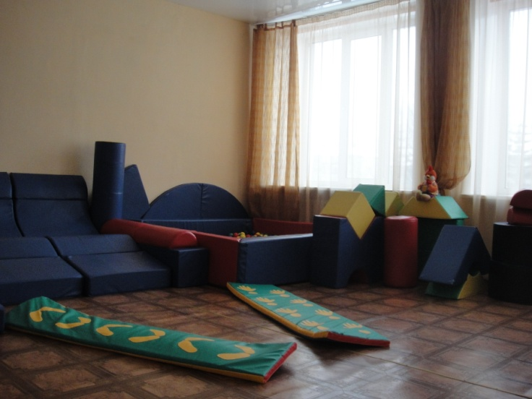
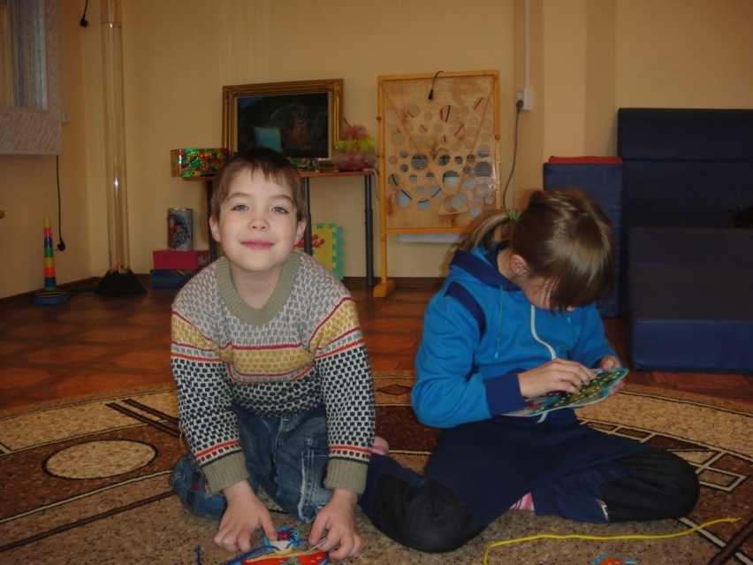
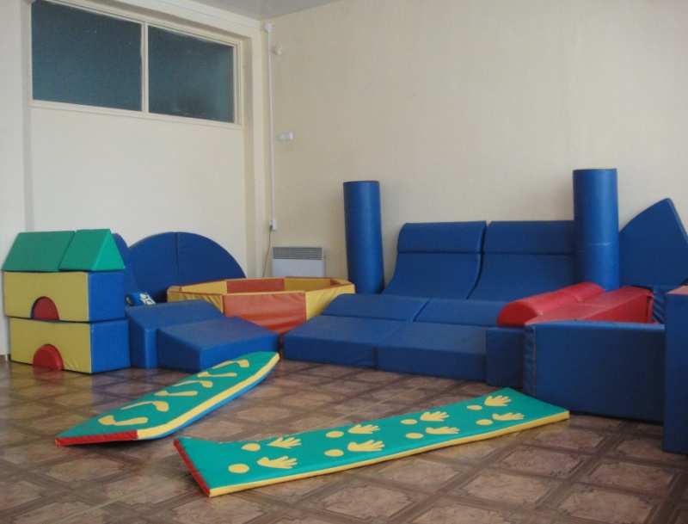
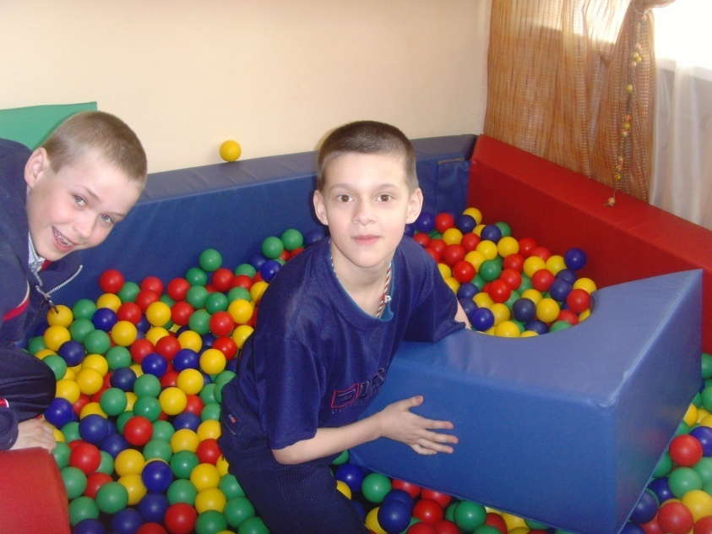
Сенсомоторная комната

Slide 8
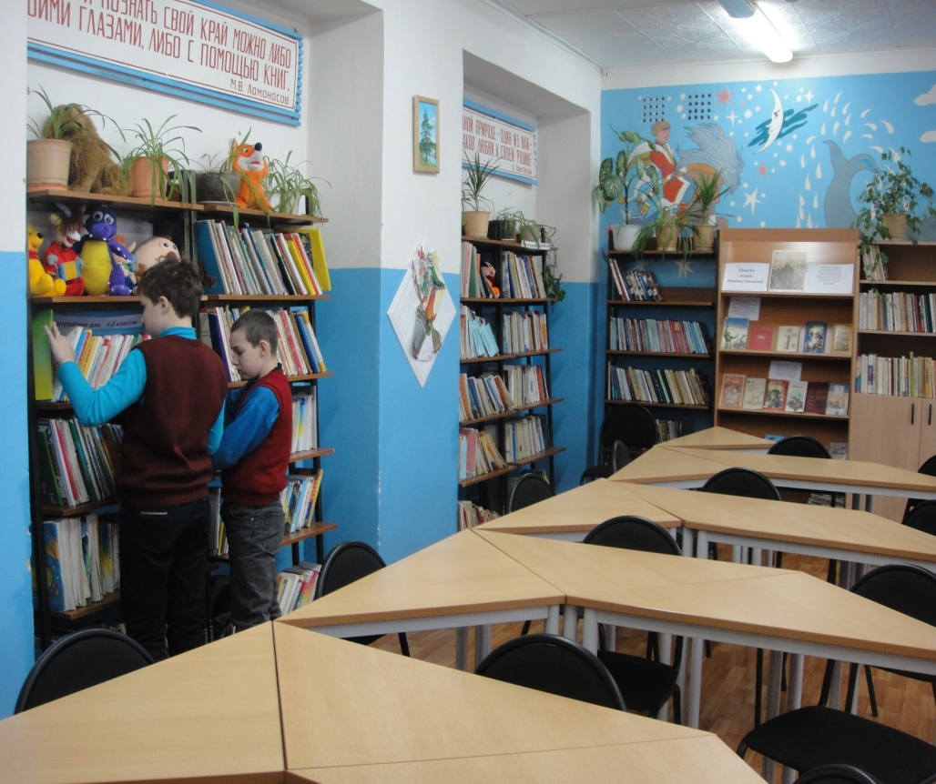
Библиотека и читальный зал

Slide 9
Логопедическая служба

Slide 10
Категория учащихся:
Дети-инвалиды – 53 ребенка
Дети со сложными дефектами в развитии – 31 ребенок

Slide 11
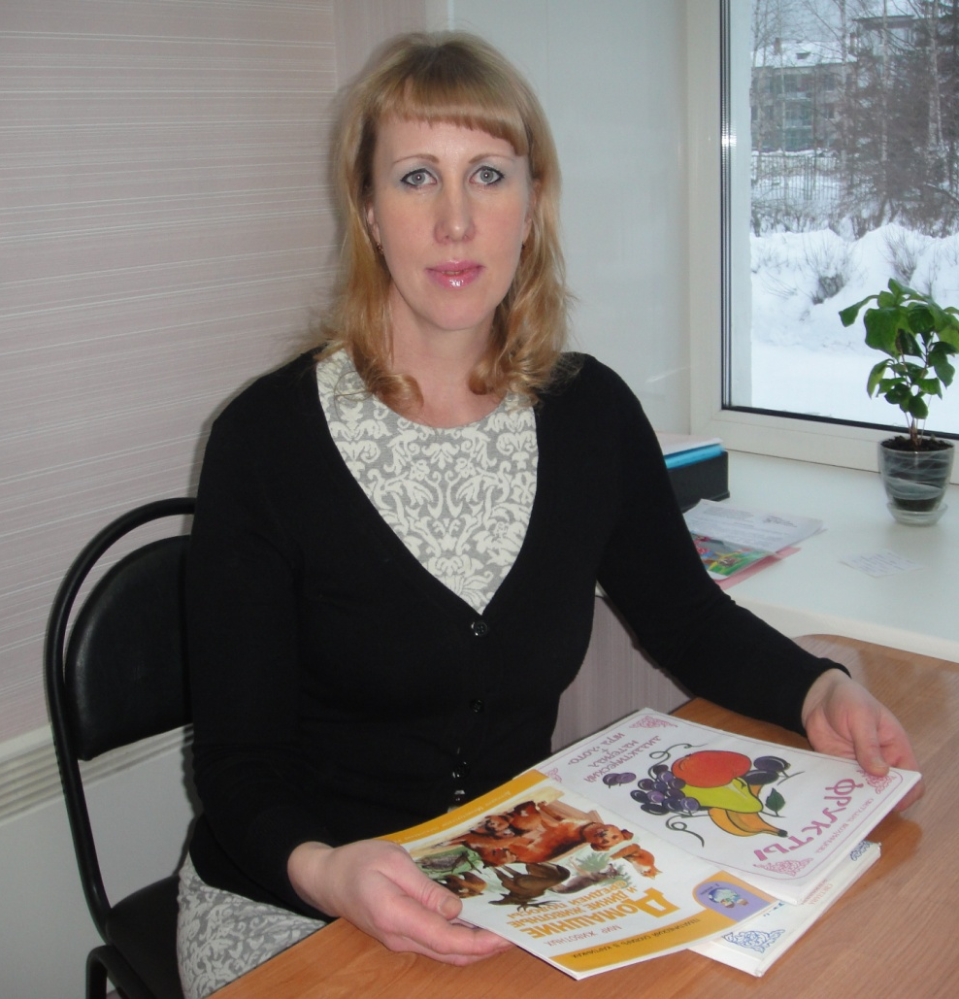
КУКЛИНА СВЕТЛАНА НИКОЛАЕВНА
учитель – логопед
Стаж работы в данной должности 8 лет
1 квалификационная категория
ЭРТМАН ЕКАТЕРИНА АЛЕКСЕЕВНА
учитель-логопед
Стаж работы в данной должности 7 лет
1 квалификационная категория

Slide 12
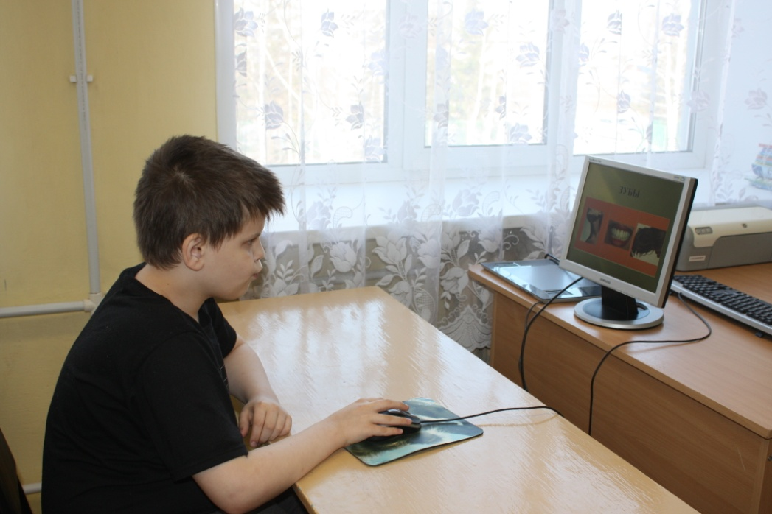
Формы и виды работы
Индивидуальные занятия

Slide 13
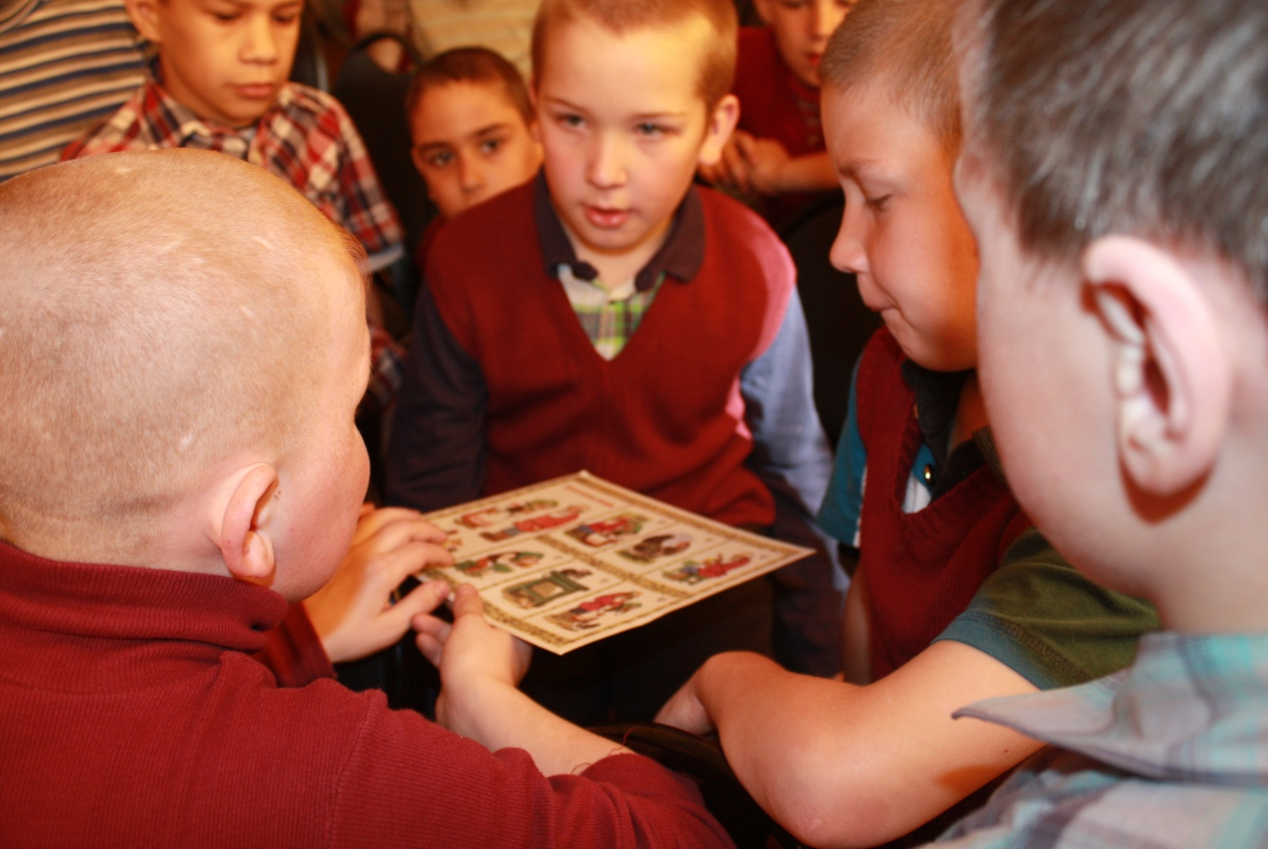
Групповые и подгрупповые занятия

Slide 14
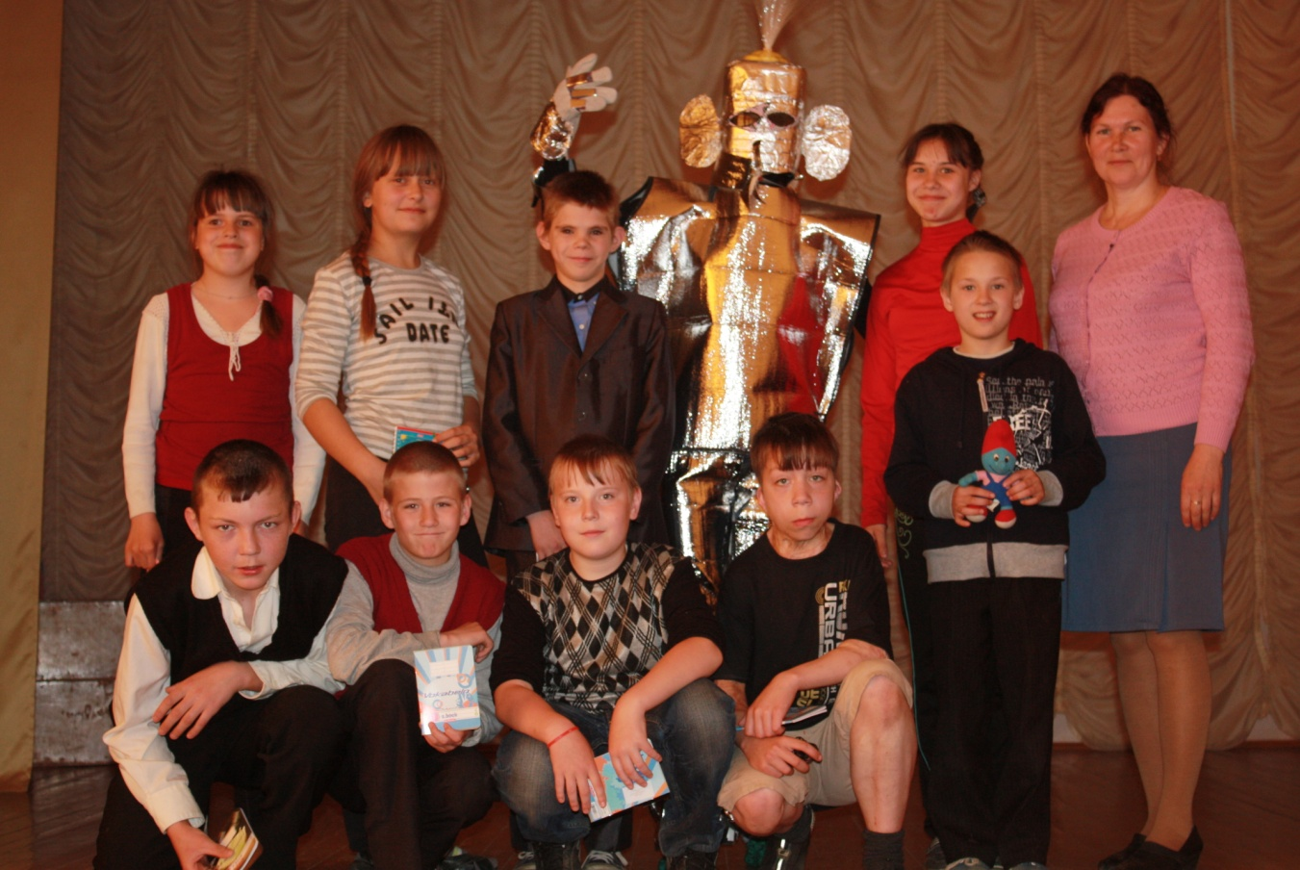
ЕЖЕГОДНЫЕ ЛОГОПЕДИЧЕСКИЕ УТРЕННИКИ

Slide 15
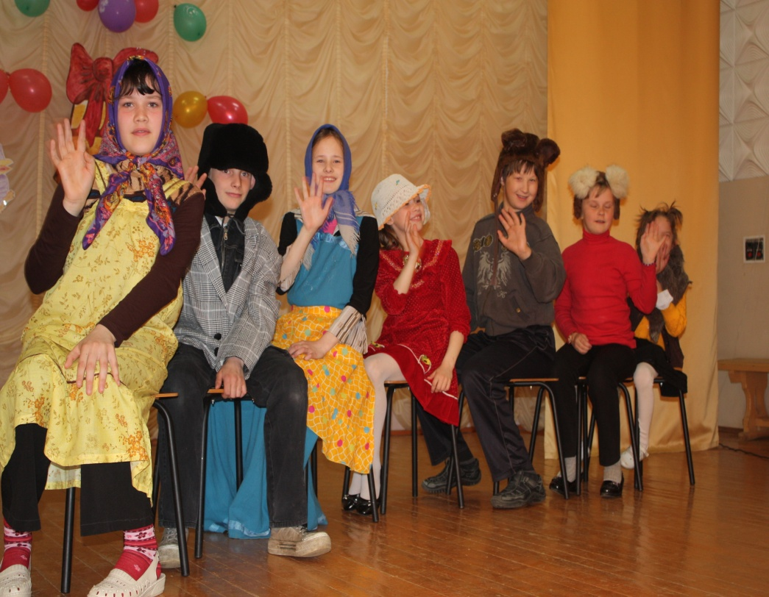
Внеклассная работа

Slide 16
СПАСИБО ЗА ВНИМАНИЕ!

